Slide 1

REUNIÃO TEMÁTICA
CAPTAÇÃO, MOVIMENTAÇÃO E GESTÃO DO ORÇAMENTO E DOS RECURSOS FINANCEIROS DO SUS NO PROCESSO DE PLANEJAMENTO
MAIS QUE UMA FORMALIDADE, UMA EFICIÊNCIA COM O GASTO PÚBLICO.
NATAL, 18-10-2023
TEREZINHA GUEDES RÊGO
CÉSAR MARTINHO OLIVEIRA DO NASCIMENTO
Notes:
MonkeyBusiness
Design em Movimento

Slide 2
OBJETIVOS DE APRENDIZAGEM DO DIÁLOGO TEMÁTICO
01 Entender os desdobramentos do planejamento e execução orçamentária e sua interlocução com os instrumentos de planejamento do SUS;
02 Compreender a importância da boa gestão financeira do SUS para melhor desempenho;
03 Conhecer os aspectos conceituais e constitucionais da implementação da receita e despesa pública;
04 As principais Regras de Movimentação e Recursos no FNS;
05 Programação Anual / LDO / LOA / Monitoramento e prestação de contas junto aos órgãos de controle;
06 Como se dá na prática a prestação de contas através do RAG / RREO / SIOPS;

Slide 3
EVOLUÇÃO HISTÓRICA DO FINANCIAMENTO DO SUS
1988 | Constituição Federal | Criação do SUS
1990 | Lei 8.080 | Dispõe sobre as condições para promoção, proteção e recuperação da saúde, organização e funcionamento dos serviços correspondentes.
 | Lei 8.142 | Dispõe sobre a participação da comunidade na gestão do SUS e sobre as transferências intergovernamentais de recursos financeiros na área da saúde.
1997 2007 | Vigorou o CPMF | Contribuição Provisória sobre a movimentação financeira
2000 | Ementa Constitucional 29 | Dispõe sobre os recursos mínimos para o financiamento da ASPS (Valor empenhado no ano anterior + variação do PIB)
2007 | Portaria 204 | Regulamenta o financiamento e a transferência dos recursos federais para as ASPS, na forma de blocos de financiamento, com o respectivo monitoramento e controle.
2011 | Decreto 7.508 | Regulamenta a Lei 8.080/1990, a fim de tratar da organização do SUS, do planejamento da saúde, da assistência à saúde e da articulação interfederativa.
2012 | Lei Complementar 141 | Regulamenta o §3º do art. 198 da CF para dispor sobre valores mínimos, critérios de rateio, normas da fiscalização, avaliação e controle das despesas.
2017 | Portaria de Consolidação n° 6/GM/MS de 28 de Setembro | Apresentação e Transferências dos Recursos Federais para Ações e Serviços da Saúde do SUS
2017 | Portaria 3.992 | Dispõe sobre o financiamento e a transferência dos recursos federais para as ASPS do SUS
2020 | Portaria n° 828/GM/MS | Altera a nomenclatura dos Blocos de Financiamento, destinados as despesas com ações e serviços públicos de saúde
2020 | Lei Complementar 172 | Permiti Estados, ao DF e aos Municípios realizarem a transposição e a transferência dos saldos financeiros para outras ações de Saúde do Município
2022 | Lei Complementar 197 | Promoveu a prorrogação da vigência da Lei Completar 172/20 até 31 de Dezembro de 2023
2023 | Portaria 1.063 | Altera a Portaria de Consolidação GM/ MS n° 6 DE 28 de setembro de 2017

Slide 4
§ e
DESTAQUES DA PORTARIA 3.992 DE 22/12/2017
§ 1º Os recursos que compõem cada Bloco de Financiamento serão transferidos, fundo a fundo, de forma regular e automática, em conta corrente específica e única para cada Bloco, mantidas em instituições financeiras oficiais federais e movimentadas conforme disposto no Decreto nº 7.507, de 27 de junho de 2011
§ 2º Os recursos que compõem cada Bloco de Financiamento devem ser aplicados em ações e serviços públicos de saúde relacionados ao próprio bloco
I - a vinculação dos recursos, ao final do exercício financeiro, com a finalidade definida em cada Programa de Trabalho do Orçamento Geral da União que deu origem aos repasses realizados
II - o estabelecido no Plano de Saúde e na Programação Anual do Estado, do Distrito Federal e do Município submetidos ao respectivo Conselho de Saúde
§ 4º Enquanto não forem investidos na sua finalidade, os recursos de que trata este artigo deverão ser automaticamente aplicados em fundos de aplicação financeira de curto prazo, lastreados em títulos da dívida pública federal, com resgates automáticos, observado o disposto no art. 1122.
Art. 1147. Sem prejuízo de outras formas de controle realizadas pelo Ministério da Saúde, a comprovação da aplicação dos recursos repassados pelo Fundo Nacional de Saúde aos fundos de saúde dos Estados, do Distrito Federal e dos Municípios far-se-á, para o Ministério da Saúde, por meio do Relatório de Gestão, que deve ser elaborado anualmente e submetido ao respectivo Conselho de Saúde

Slide 5
Art. 3º Os recursos do Fundo Nacional de
DESTAQUES DA PORTARIA 828 DE 14/04/2020
Art. 3º Os recursos do Fundo Nacional de Saúde, destinados a despesas com ações e serviços públicos de saúde, a serem repassados na modalidade fundo a fundo aos Estados, ao Distrito Federal e aos Municípios serão organizados e transferidos na forma dos seguintes blocos de financiamento:
I - Bloco de Manutenção das Ações e Serviços Públicos de Saúde; e
II - Bloco de Estruturação da Rede de Serviços Públicos de Saúde.
Art. 5º Os recursos financeiros referentes ao Bloco de Manutenção das Ações e Serviços Públicos de Saúde de que trata o inciso I do caput do art. 3º serão transferidos aos Estados, ao Distrito Federal e aos Municípios e destinar-se-ão:
I - à manutenção das condições de oferta e continuidade da prestação das ações e serviços públicos de saúde, inclusive para financiar despesas com reparos e adaptações, nos termos da classificação serviço de terceiros do Manual de Contabilidade Aplicada ao Setor Público, instituído pela Portaria STN/SOF nº 6, de 18 de dezembro de 2018;
II - ao funcionamento dos órgãos e estabelecimentos responsáveis pela implementação das ações e serviços públicos de saúde.
Art 6º Os recursos financeiros referentes ao Bloco de Estruturação da Rede de Serviços de Saúde de que trata o inciso II do caput do art. 3º serão transferidos em conta corrente única, aplicados conforme definido no ato normativo que lhe deu origem, e destinar-se-ão, exclusivamente, à:
I - aquisição de equipamentos voltados para a realização de ações e serviços públicos de saúde;
II - obras de construções novas ou ampliação de imóveis existentes utilizados para a realização de ações e serviços públicos de saúde; e
III - obras de reforma de imóveis já existentes utilizados para a realização de ações e serviços públicos de saúde.
Parágrafo único. Fica vedada a utilização de recursos financeiros referentes ao Bloco de Estruturação em órgãos e unidades voltados, exclusivamente, à realização de atividades administrativas.

Slide 6
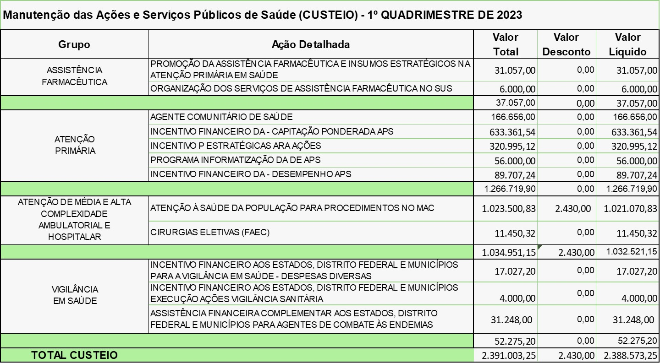
MONITORAMENTO DOS REPASSES - EXEMPLIFICANDO

Slide 7
§ e
DE ONDE VÊM AS RECEITAS PARA AS AÇÕES E SERVIÇOS PÚBLICOS DE SAÚDE
LEI Nº 141/2012
Quadro 1 _ Base de Cálculo Municipal para cumprimento do mínimo constitucional em ASPS, disciplinado pela Emenda Constitucional 29/2000.
Total das receitas de impostos municipais
Imposto sobre Serviços de Qualquer Natureza – ISS
Imposto Predial e Territorial Urbano – IPTU;
Imposto sobre a Transmissão de Bens Imóveis - ITBI
(+) Receitas de Transferências da União
Quota-Parte do Fundo de Participação dos Municípios – FPM
Quota-Parte do Imposto sobre a Propriedade Territorial Rural - ITR
Quota-Parte da Lei Complementar n º 87/96 (Lei Kandir)
continua

Slide 8
§ e
... DE ONDE VÊM AS RECEITAS PARA AS AÇÕES E SERVIÇOS PÚBLICOS DE SAÚDE
LEI Nº 141/2012
(+) Imposto de Renda Retido na Fonte - IRRF
Quota-Parte do Imposto sobre Circulação de Mercadorias e Serviços - ICMS
Quota-Parte do Imposto sobre a Propriedade de Veículos Automotores - IPVA
Quota-Parte do Imposto sobre Produtos Industrializados - IPI – Exportação
(+) Outras Receitas Correntes
Receita da Dívida Ativa Tributária de Impostos, Multas, Juros de Mora e Correção Monetária.
Fonte: SIOPS/SE/MS

Slide 9
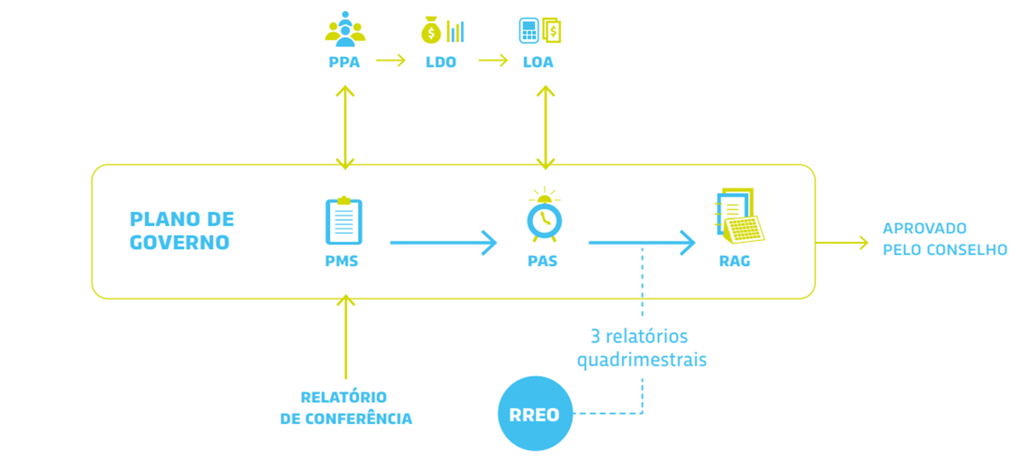
PLANEJAMENTO - RESPONSABILIDADE ADMINISTRATIVA FINANCEIRA

Slide 10
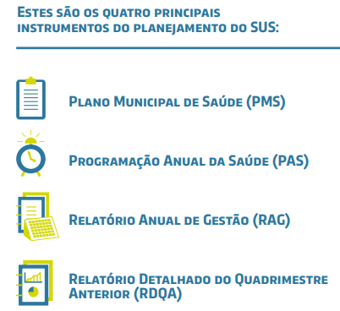
PLANEJAMENTO - RESPONSABILIDADE ADMINISTRATIVA FINANCEIRA
PMS
PAS
RDQA
RAG

Slide 11
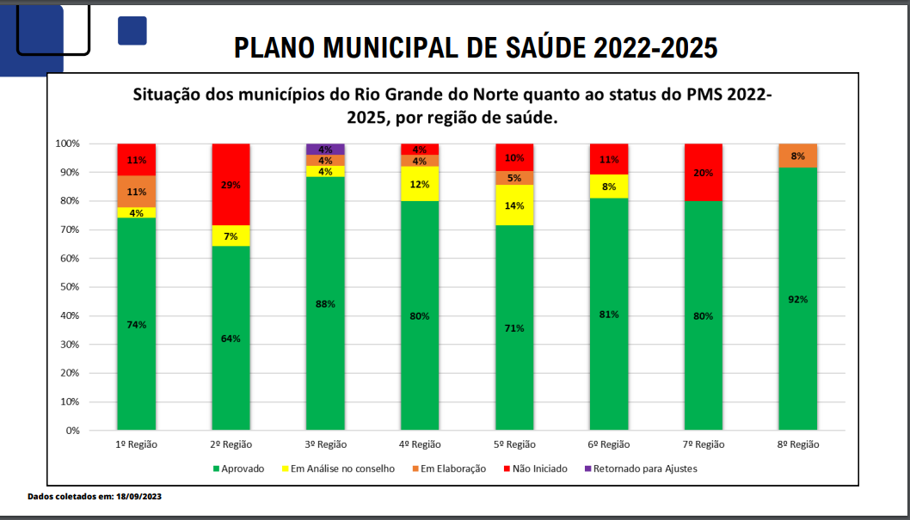
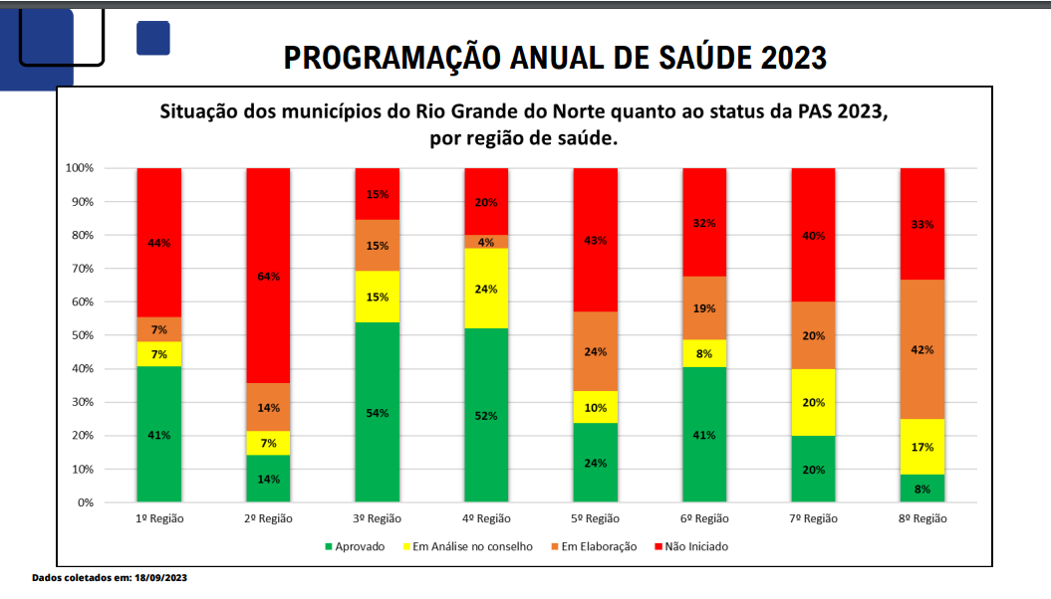
PLANEJAMENTO - RESPONSABILIDADE ADMINISTRATIVA FINANCEIRA

Slide 12
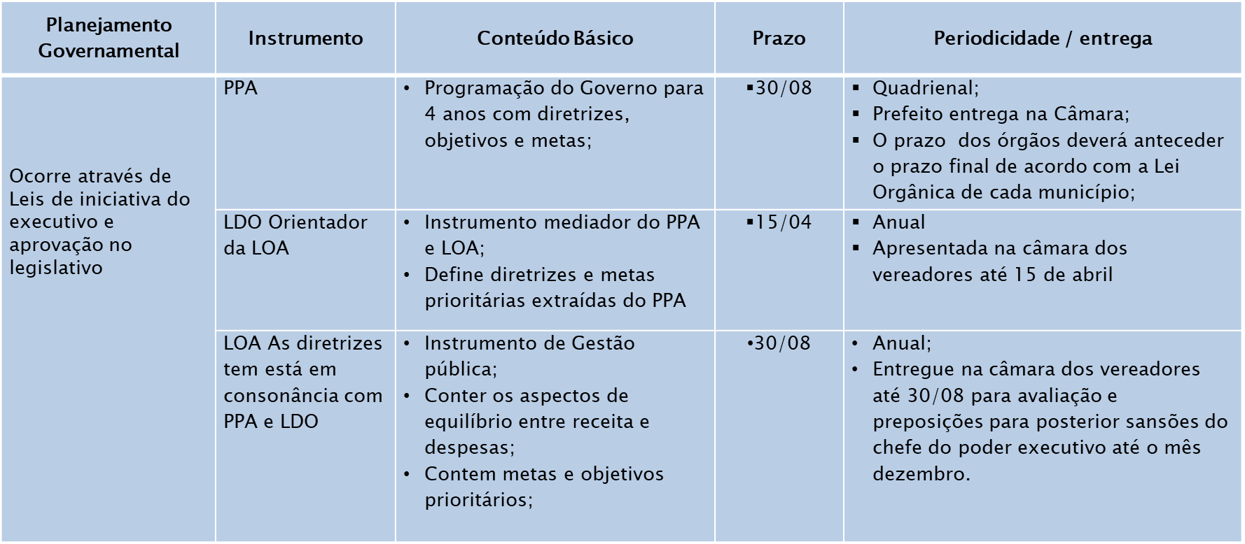
OBS.: Para cumprir os prazos acima o poder executivo municipal (Prefeito) estabelece as datas em que os órgãos devem enviar suas propostas para consolidação das políticas públicas (ex: saúde, educação, ação social, etc.). Secretário não deixe que outros atores definam as prioridades da saúde, esse é um momento seu.
Descrevendo os Instrumentos...

Slide 13
MEMÓRIA – ESTIMATIVA DE RECEITA

Slide 14
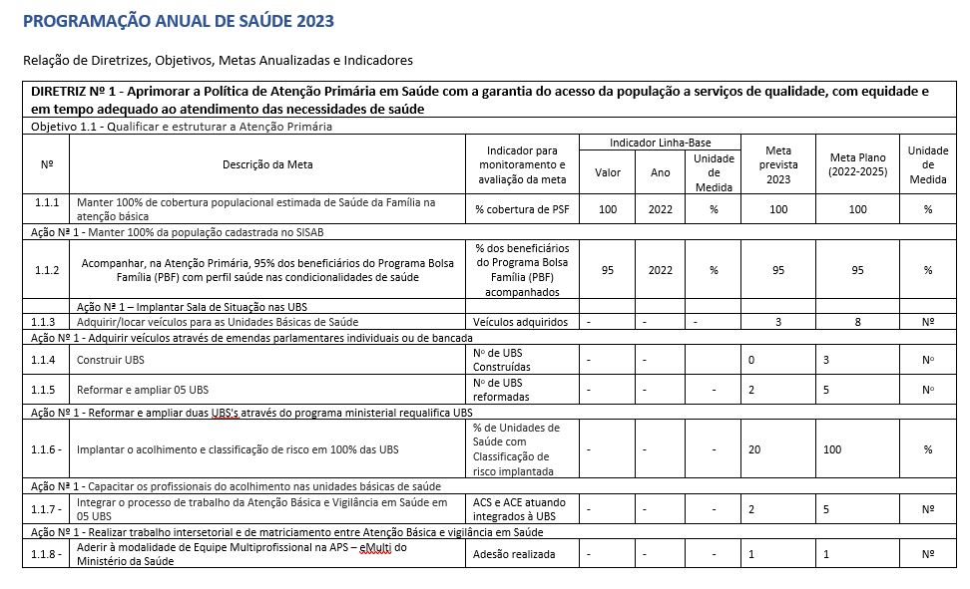
EXEMPLO

Slide 15

Servidores ativos contratados exclusivamente para desempenhar funções relativas ao respectivos Blocos, previstos no Plano de Saúde;
Gratificação de função de Cargos Comissionados diretamente ligados as funções relacionadas aos serviços do respectivo Blocos previstos no Plano de Saúde;
Pagamento de assessoria/consultoria prestada por servidores não pertencentes ao quadro do próprio município ou do Estado;
Pagamento de reforma e adequação de imóveis já existentes, utilizados para realização de ações e, ou serviços de saúde.
Gastos considerados como ações e serviços de saúde, conforme disciplinado na LC. 141/2012:

Slide 16
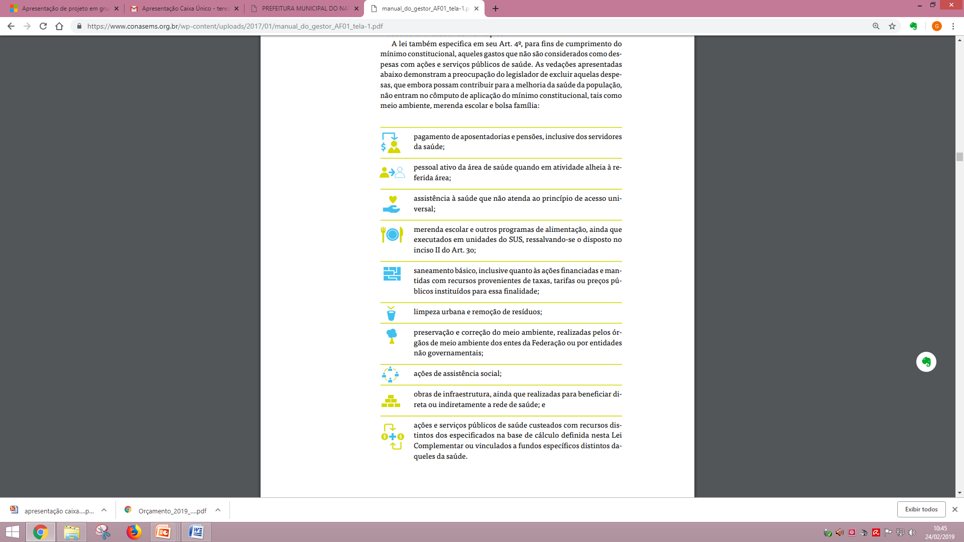

DESPESAS QUE NÃO ENTRAM NA COMPOSIÇÃO DO MÍNIMO COM SAÚDE
GASTOS NÃO CONSIDERADOS ASPS:

Slide 17
Alimentação e atualização regular dos sistemas de informações que compõe a base nacional de informações do SUS;
Conselho de Saúde instituído e em funcionamento;
Fundo de Saúde instituído por lei categorizado como fundo público em funcionamento;
Plano de Saúde, programação anual de saúde e relatório de gestão submetidos ao respectivo conselho de Saúde
Para receber os recursos da
saúde os municípios precisam

Slide 18
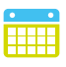
CONSTRUÇÃO DA PEÇA ORÇAMENTÁRIA DO FMS – LEI 4.320/1964
Conhecer o Plano Municipal da Saúde;
Extrair as diretrizes e metas contidas no PMS;
Verificar as alterações em leis tributárias e de pessoal;
Limites de receitas e despesas
Estabelecer limites e critérios para empenhos;
Estabelecer normas para avaliação e controle;
Estabelecer condições para transferências;
PROPOSTA PARA CONSTRUÇÃO DA LDO
15/04

Slide 19
CONSTRUÇÃO DA PEÇA ORÇAMENTÁRIA DO FMS – LEI 4.320/1964
Estimar receitas e fixar despesas;
Compatibilizar com o PPA e a LDO;
Conhecer o Plano Municipal de Saúde e a Programação Anual;
Conter metas e objetivos prioritários;
PROPOSTA PARA CONSTRUÇÃO DA LOA
30/08

Slide 20
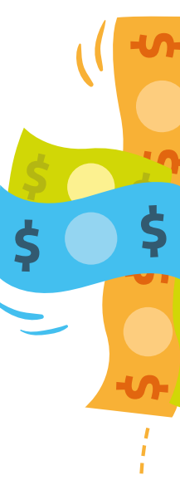
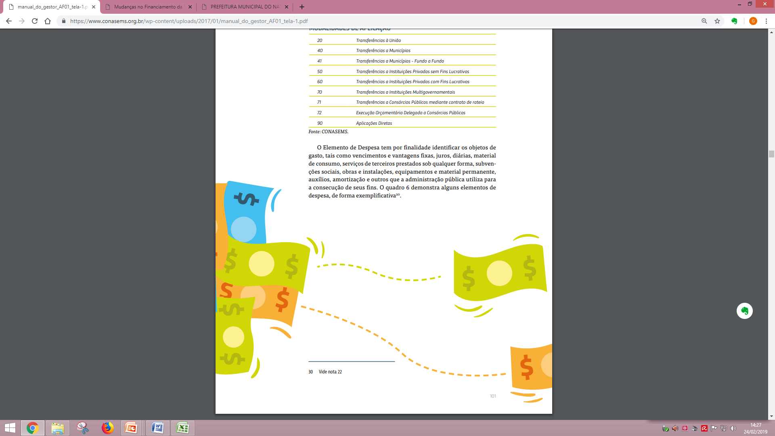
Lei nº 4.320/19964 dispõe sobre a necessidade do orçamento evidenciar os programas de governo descriminando receitas e despesas;
A Portaria MOG de nº 42/1999 tornou obrigatória nas leis orçamentárias a identificação de funções, subfunções, programas, projetos, atividades e operações especiais;
A receita orçamentária pode ser classificada por natureza e por fonte;
OS NÚMEROS FALAM...

Slide 21
Ministério do Orçamento e Gestão segrega as dotações orçamentárias em funções e subfunções que respondem as perguntas em que áreas do governo a despesa será realizada, sendo representada por cinco dígitos, os dois primeiros referem-se à função e os três últimos à subfunção.
CLASSIFICAÇÃO FUNCIONAL

Slide 22
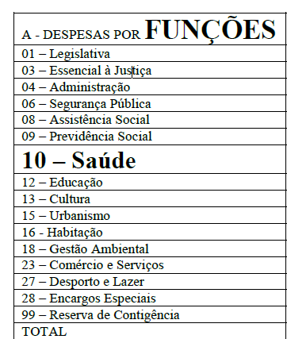
CLASSIFICAÇÃO FUNCIONAL
10 saúde
FUNÇÃO | SUBFUNÇÃO | BLOCO
10 | 301 – Atenção Básica | Atenção Básica
10 | 302 – Assistência Hospitalar e Ambulatorial | MAC Hospitalar e Ambulatorial
10 | 303 – Suporte Profilático e Terapêutico | Assistência Farmacêutica
10 | 304 – Vigilância Sanitária | Vigilância em Saúde
10 | 305 – Vigilância Epidemiológica | Vigilância em Saúde
10 | 306 - Alimentação e Nutrição | Gestão

Slide 23
CLASIFICAÇÃO
PROGRAMÁTICA DIVIDE A AÇÃO GOVERNAMENTAL EM PROGRAMAS E AÇÕES
Lei do PPA de xxx de xxxx
Programa – Desenvolvimento Humano, Cidadania e Participação Social
Ações:
(4035) Ampliação e Qualificação do Atendimento Hospitalar e da Internação Domiciliar;
(1237) Construção, Ampliação e Reforma de Unidades de Saúde;
(2456) Assistência Farmacêutica
10.302.191

Slide 24
Categoria Econômica;
Grupo de Natureza da despesa;
Modalidade de Aplicação;
Elemento de Despesa
CLASSIFICAÇÃO DA DEFESA ORÇAMENTÁRIA POR NATUREZA
(6 dígitos)

Slide 25
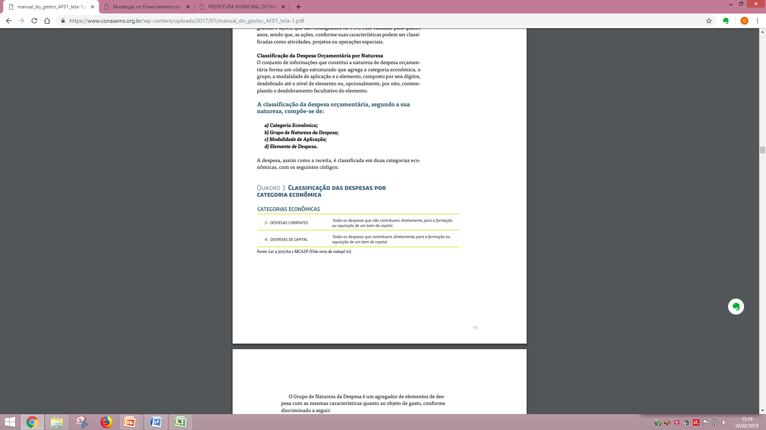
A) CLASSIFICAÇÃO DA DESPESA ORÇAMENTÁRIA POR CATEGORIA ECONÔMICA

Slide 26
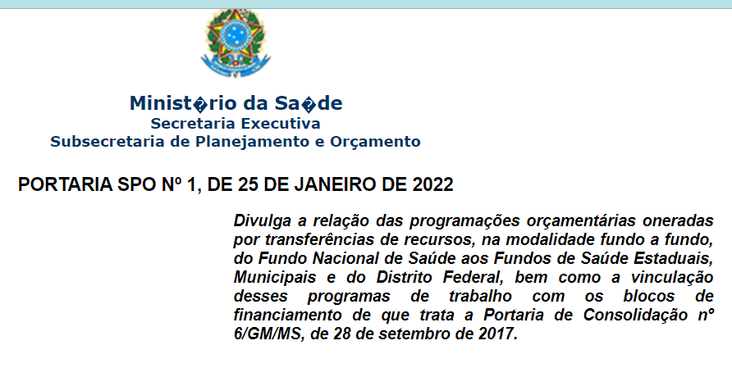
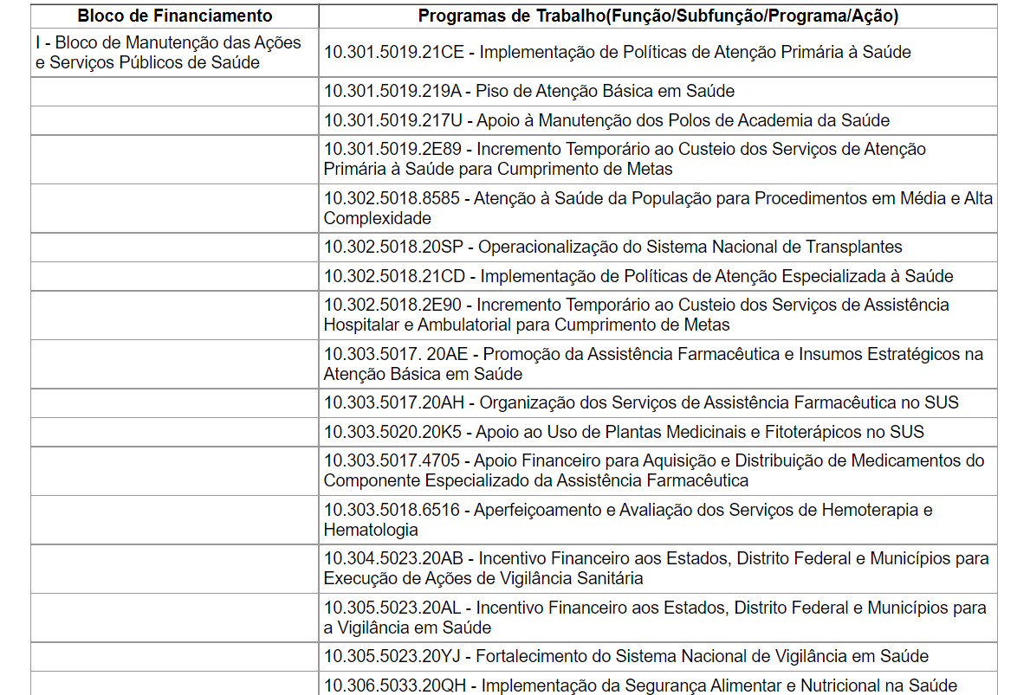
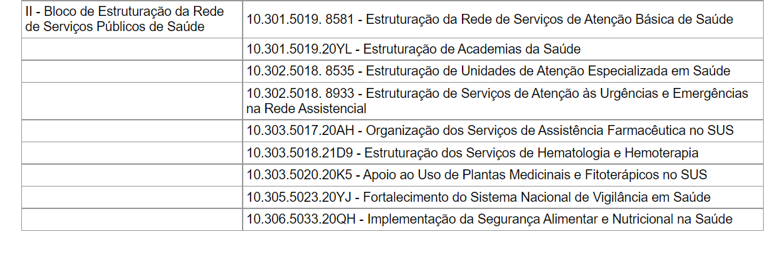

Slide 27
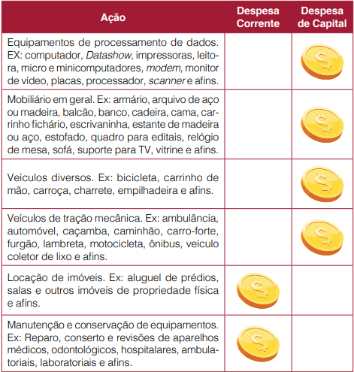
a) ClASSIFICAÇÃO DA DESPESA ORÇAMENTÁRIA POR CATEGORIA ECONÔMICA
EXEMPLIFICANDO..

Slide 28
Material de Consumo
Como utilizar os recursos de custeio?
Material de consumo:
Material de expediente: material de papelaria em geral: alfinete de aço, almofada para carimbos, apagador, apontador de lápis, bloco para rascunho, borracha, caderno, caneta, cartolina, classificador, corretivo, envelope, estilete, extrator de grampos, fita adesiva, goma elástica, grafite, grampeador, grampos, impressos e formulário em geral, lacre, lápis, lapiseira, papéis, pastas em geral, percevejo, perfurador, pinça, placas de acrílico, plásticos, porta-lápis, registrador, régua, selos para correspondência, tesoura, tintas, toner, transparências e afins.
b) Material de processamento de dados: Cartuchos de tinta, capas plásticas protetoras para micros e impressoras, CD-ROM, mouse PAD peças e acessórios para computadores e periféricos, pen drive, recarga de cartuchos de tinta, toner para impressora lazer, cartões magnéticos e afins.
Material de acondicionamento e embalagem: Arame, barbante, caixas plásticas, de madeira, papelão, cordas, fitas de aço ou metálicas, garrafas e potes, linha, papel de embrulho, papelão, sacolas, sacos e afins.
d) Material de copa e cozinha: artigos de vidro e plástico, coadores, colheres, copos, facas, garrafas térmicas, paliteiros, panelas, papel alumínio, pratos, recipientes para água, tigelas, xícaras, bandejas e afins.
e) Material de limpeza e produção de higienização: cesto para lixo, desinfetante, papel higiênico, sabonete, álcool gel 70%, repelente, protetor solar, luvas, máscaras, algodão e afins.
f) Material para manutenção de bens imóveis: aparelhos sanitários, brita, brocha, cabo metálico, cal, cano, cerâmica, cimento, cola, condutores de fios, conexões, curvas, esquadrias, fechaduras, ferro, isolantes acústicos e térmicos, janelas, ladrilhos, lavatórios, lixas, madeira, massa corrida, parafusos, pias, portas e portais, pregos, solventes, sifão, telha, tijolo, tinta, torneira, trincha, tubo de concreto, válvulas, verniz, vidro, varão para cortinas e afins.

Slide 29
Material de Consumo
Material de consumo:
g) Material para manutenção de bens móveis: cabos, chaves, cilindros para máquinas copiadoras, compressor para ar condicionado, peças de reposição de aparelhos e máquinas em geral, materiais de reposição e afins.
h) Material de proteção e segurança: Cadeados, capacetes, chaves, cintos, coletes, guarda-chuvas, lona, luvas, máscaras, recargas de extintores e afins.
i) Material elétrico e eletrônico: Benjamins, bocais, calhas, capacitores e resistores, chaves de ligação, circuitos eletrônicos, condutores, componentes de aparelho 8 eletrônico, fios e cabos, fita isolante, fusíveis, interruptores, lâmpadas e luminárias, pilhas e baterias, starts, suportes e afins.,
j) Material de sinalização: Placas indicativas para setores e seções, crachás, cones e afins. l) Material para áudio, vídeo e foto: alto-falantes, antenas internas, cartão de memória para câmera fotográfica, filmes virgens, fitas virgens de áudio e vídeo, lâmpadas especiais, molduras e afins.
k) Material bibliográfico não imobilizável: Jornais, revistas, periódicos em geral (podendo estar na forma de CD-ROM) e afins.
l) Material laboratorial: bastões, bico de gás, cálices, corantes, filtros de papel, fixadoras, frascos, funis, lâminas de vidro para microscópio, lâmpadas especiais, pinças, vidraria tais como: balão volumétrico, Becker, conta-gotas, pipeta, proveta, termômetro, tubo de ensaio e afins.

Slide 30
Material de Consumo
Serviços de terceiros pessoa física /jurídica:
Serviço de manutenção e conservação de equipamentos: Serviços de reparos e consertos em máquinas e equipamentos de processamento de dados e periféricos, em máquinas e equipamentos gráficos e afins.
Serviço de manutenção e conservação de bens imóveis: Pedreiro, carpinteiro e serralheiro, pintura, reparos em instalações elétricas e hidráulicas, reparos, recuperações e adaptações de biombos, carpetes, divisórias e lambris e afins.
Serviços gráficos: Confecção de impressos em geral, encadernação de livros jornais e revistas, impressão de jornais, boletins, encartes, folder e assemelhados e afins.
Contratação de serviços técnicos profissionais: despesas com serviços prestados por profissionais técnico-especializados, tais como: administração, advocacia, arquitetura, contabilidade, economia, engenharia, estatística, informática, saúde, epidemiologia entre outras.
Pagamento de diárias a colaboradores eventuais no país: despesas com diárias, no país, pagas a prestadores de serviços, de caráter eventual, sem vínculo com a administração pública.
Serviço treinamento/Capacitação: despesas prestadas nas áreas de instrução e orientação profissional, treinamento, por pessoa física ou jurídica.
Locação de Imóveis: despesas com remuneração de serviços de aluguel de prédios, salas e afins imóveis de interesse da administração pública.
Locação de máquinas e equipamentos.
Locação de Veículos.
Manutenção e conservação de bens imóveis: despesas com serviços de reparos, consertos, revisões e adaptações de bens imóveis. Pintura, reparos de imóveis em geral, em instalações elétricas e hidráulicas, manutenção de elevadores e afins, inclusive para financiar despesas com reparos e adaptações, nos termos da classificação serviço de terceiros do Manual de Contabilidade Aplicada ao Setor Público, instituído pela Portaria STN/SOF nº 6, de 18 de dezembro de 2018.

Slide 31
Material de Consumo
Serviços de terceiros pessoa física /jurídica:
k) Locação de mão de obra (desde que não sejam do quadro efetivo da gestão municipal/estadual/federal): despesas com locação de apoio administrativo, técnico e operacional; Limpeza e conservação; Vigilância ostensiva; serviços de copa e cozinha, outras locações de mão-de-obra.
l) Serviço médico-hospitalar, odontológico e laboratoriais: despesas com serviços médico-hospitalares, odontológicos e laboratoriais, prestados por pessoas jurídicas sem vínculo empregatício, tais como: análises clínicas, cirurgias, consultas, ecografias, endoscopias, enfermagem, esterilização, exames de laboratório, Raio-X, tomografias, tratamento odontológico, ultrassonografias e afins.
Custeio/Manutenção pagamento de tarifas
a) Energia elétrica.
b) Água e Esgoto.
c) Serviços de Gás.

Slide 32
Material de Consumo
Implicações legais sobre a utilização irregular do recurso Uma vez constatada situação de não atendimento de condicionante ou a ausência de comprovação, tem-se uma situação de impropriedade. A natureza da irregularidade deve ser classificada da seguinte forma:
a. Desvio de finalidade: utilização de recursos transferidos na modalidade fundo a fundo em ações e serviços diversos dos previstos no art. 3º da Lei Complementar nº 141, de 13 de janeiro de 2012;
b. Desvio de objeto: utilização de recursos transferidos na modalidade fundo a fundo em ações e serviços de saúde diversos dos originalmente pactuados, englobando também o distanciamento das ações previstas em blocos de financiamento de que dispõe a Portaria GM/MS nº 3.992, de 28 de dezembro de 2017, ou outras formas de financiamentos que vierem a ser instituídas;
c. Dano ou prejuízo ao Erário: utilização de recursos transferidos na modalidade fundo a fundo sem a devida comprovação da despesa, com a ocorrência de desfalque, de desaparecimento de bens ou de valores públicos e, ainda, a prática de ato ilegal, ilegítimo ou antieconômico que resulte em prejuízo ao Erário (como desfalques, desvios, malversação, superfaturamentos, realização de despesas sem a devida comprovação, etc.); Custeio/Manutenção pagamento de tarifas
d. Recebimento de recursos federais pelo ente de forma irregular.

Slide 33
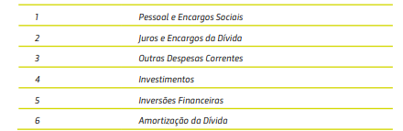
B) CLASSIFICAÇÃO DO GRUPO DA NATUREZA DA DESPESA

Slide 34
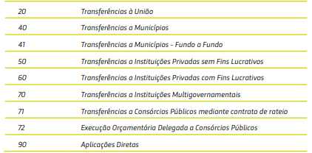
C) CLASSIFICAÇÃO DO GRUPO DE MODALIDADE DE APLICAÇÃO

Slide 35
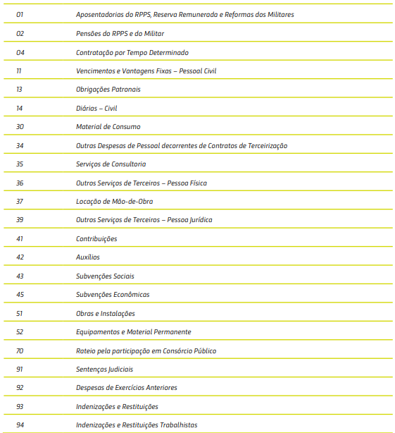
D) CLASSIFICAÇÃO DO GRUPO DE MODALIDADE DE ELEMENTO DE DESPESAS

Slide 36
ATENÇÃO PARA NOTA TÉCNICA CONASEMS
Regras gerais para financiamento e transferência dos recursos federais para ações e serviços públicos em saúde Consolidado:
Portaria n. 3992/2017
Portaria n. 828/2020
Portaria n. 885/2021
Portaria 1063 /2023
Brasília, 18 de setembro de 2023.

Slide 37

SIOPS
ANALISANDO OS NÚMEROS E SEUS IMPACTOS NOS FUNDOS DE SAÚDE

Slide 38

OS NÚMEROS FALAM – Análise das Receitas e Despesas com ASPS através do RREO

Slide 39
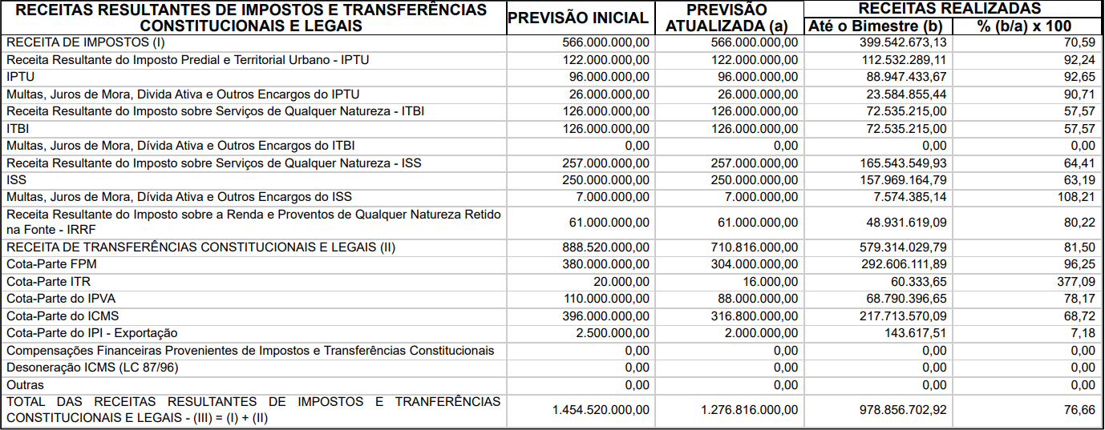
– TENDÊNCIA DE ARRECADAÇÃO DA PREFEITURA (RREO 3º BIMESTRE)
Reflexos da arrecadação municipal no orçamento da saúde.

Slide 40
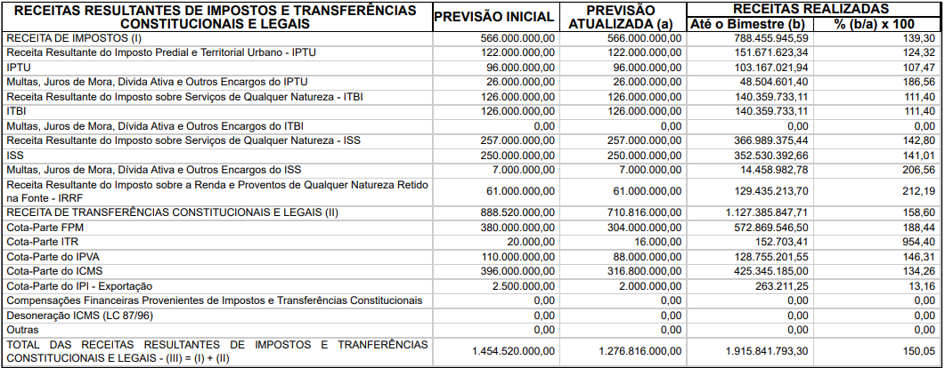
– TENDÊNCIA DE ARRECADAÇÃO DA PREFEITURA (RREO 6º BIMESTRE)
Reflexos da arrecadação municipal no orçamento da saúde.

Slide 41
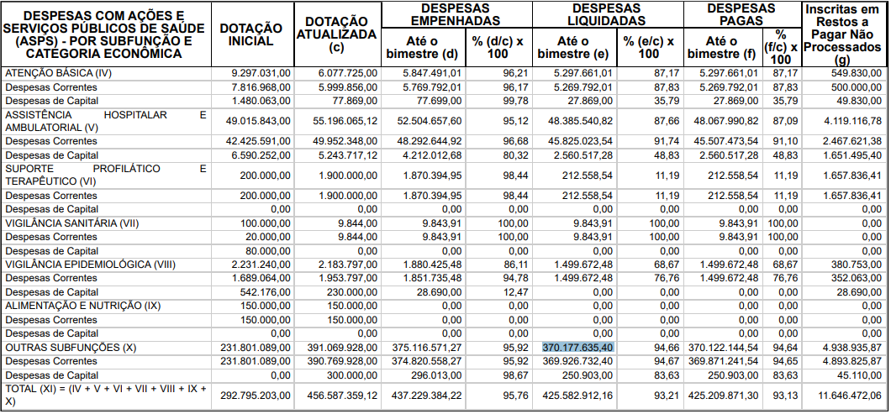
– ALOCAÇÃO DAS DESEPSAS POR SUBFUNÇÃO
EM QUE ESTÁ SENDO APLICADO OS RECURSOS DA SAÚDE.

Slide 42
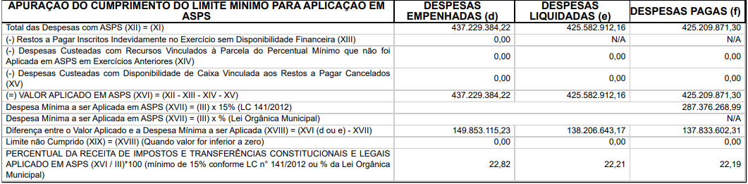
– APLICAÇÃO EM SAÚDE
O MUNICÍPIO ESTA CUMPRINDO A APLICAÇÃO MÍNIMA?

Slide 43
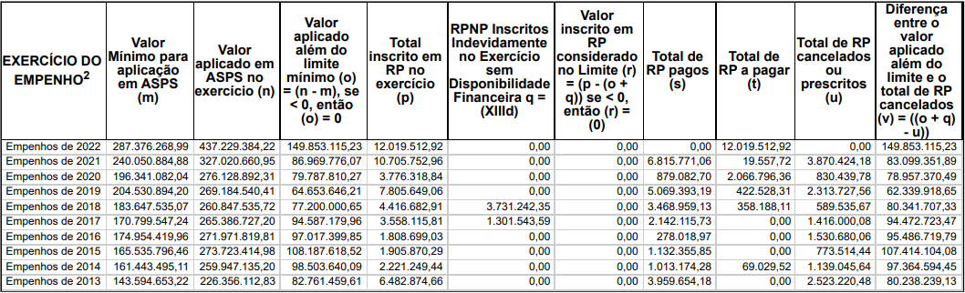
– SERIE HISTÓRICA DE APLICAÇÃO EM SAÚDE
QUAL A EVOLUÇÃO DA APLICAÇÃO EM ASPS PELO FMS?

Slide 44
PORTARIA GM/MS 1.63/2023 - financiamento e a transferência dos recursos federais destinados a despesas com ações e serviços públicos de saúde
§ 5º Os rendimentos das aplicações financeiras de que trata o § 4º serão:
I - aplicados, obrigatoriamente, na execução de ações e serviços públicos de saúde relacionados ao respectivo Bloco de Financiamento, estando sujeitos às mesmas finalidades, devendo ser identificados e incluídos na Tomada de Contas Anual apresentada ao Tribunal de Contas respectivo, bem como no Relatório Anual de Gestão - RAG a ser submetido à apreciação do Conselho de Saúde competente; e
II - considerados recursos federais, não podendo ser computados como contrapartida do respectivo ente federativo." (NR)

Slide 45
PORTARIA GM/MS 1.63/2023 - financiamento e a transferência dos recursos federais destinados a despesas com ações e serviços públicos de saúde
Art. 3º-A Os recursos federais vinculados aos fundos de saúde estaduais, municipais ou do Distrito Federal mantidos nas instituições financeiras oficiais federais de que trata o art. 1.122 desta Portaria serão nelas executados, vedada a transferência para outras contas do ente federativo.
§ 5º Em se tratando de recursos federais transferidos pela gestão local do SUS para organizações sociais e entidades congêneres para a gestão de unidades de saúde públicas, sua manutenção e movimentação se darão, exclusivamente, em instituições financeiras oficiais federais, sendo obrigatório que o destinatário dê publicidade à utilização dos recursos em seus sítios eletrônicos." (NR)
§ 4º Fica vedado o depósito de recursos de origem estadual, municipal e distrital nas contas-correntes utilizadas para o recebimento de recursos federais na modalidade fundo a fundo.

Slide 46


DÚVIDAS???

Slide 47
GRATIDÃO!!
César Martinho – cesarmartinho.n@gmail.com
Terezinha Rêgo – terezinha.rego.consult@gmail.com

